Slide 1
Методы исследования нагнетательной функции сердца

Slide 2
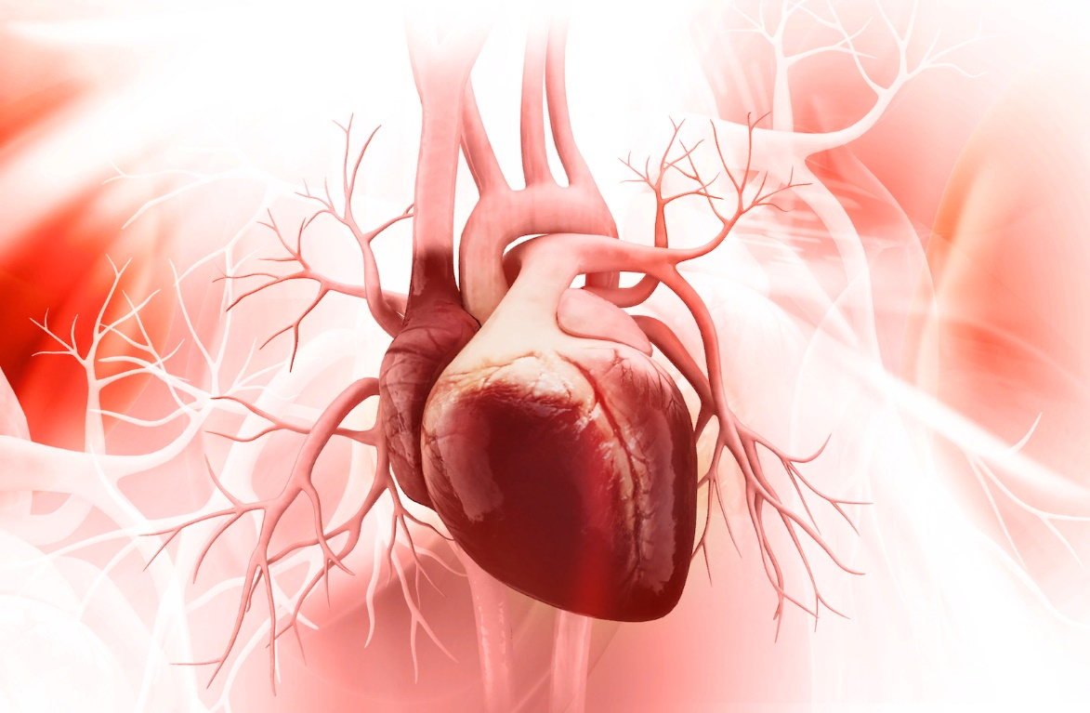
Сердце в сутки перекачивает до 10 тонн крови. В течение жизни человека сердце совершает от 2 до 3 миллиардов сокращений.
Кардиомиоциты преобразуют энергию химических связей в механическую через электрохимическое сопряжение

Slide 3
Деятельность сердца сопровождается внешними проявлениями
Биоэлектрическими
Механическими
Звуковыми

Slide 4
Электрокардиография – это метод регистрации суммарных биотоков или суммарной электродвижущей силы (ЭДС) сердца с поверхности тела на линиях отведений.
Электрокардиография – это запись изменений разности электрических потенциалов сердца с поверхности тела, графически отражающая электрические процессы в проводящей системе сердца и рабочем миокарде.
ЭКГ – это запись изменений разности электрических потенциалов сердца с поверхности тела, графически отражающая электрические процессы в проводящей системе сердца и рабочем миокарде.
ЭКГ рекомендовано выполнять ежегодно всем людям старше 35 лет. Детям электрокардиографию выполняют на первом году жизни, при поступлении в школу, перед занятиями профессиональным спортом.

Slide 5
В состоянии покоя вся наружная поверхность клеточной мембраны заряжена положительно. Между любыми двумя точками этой поверхности разность потенциалов отсутствует. На ЭКГ записывается горизонтальная нулевая (изоэлектрическая) линия. При возбуждении наружная поверхность деполяризованного участка заряжается отрицательно по отношению к поверхности участка, находящегося еще в состоянии покоя (поляризации); между ними появляется разность потенциалов, которая и может быть зарегистрирована на ЭГ.

Slide 6
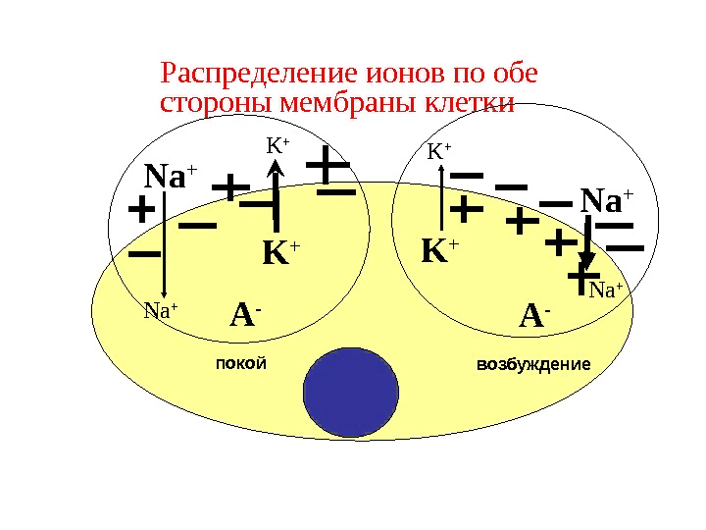

Slide 7
Изменения разности потенциалов на поверхности тела, возникающие во время работы сердца, записываются с помощью различных систем отведений ЭКГ.
Каждое отведение регистрирует разность потенциалов, существующую между двумя определенными точками электрического поля сердца, в которых установлены электроды.
Электроды, установленные в каждой из выбранных точек на поверхности тела, подключаются к гальванометру электрокардиографа. Один из электродов присоединяют к положительному полюсу гальванометра (это положительный, или активный, электрод отведения), второй электрод - к его отрицательному полюсу (отрицательный электрод отведения).

Slide 8
Регистрация электрокардиограммы в 12 отведениях:
- 3 стандартных
- 3 усиленных
- 6 грудных.

Slide 9
3 стандартных отведениях (двухполюсных) по Эйнтховену.
Определяется разность потенциалов между:
левой рукой (+) и правой рукой (-) - это показатель работы передней стенки сердца (I отведение );
между левой ногой (+) и правой рукой (-) - это суммарное отражение 1 и 3 отведений (II отведение );
между левой ногой (+) и левой рукой (-) - это показатель работы задней стенки сердца (III отведение ).
Знаками (+) и (-) обозначено подключение электродов к положительному или отрицательному полюсам гальванометра, т.е. указаны положительный и отрицательный полюс каждого отведения

Slide 10
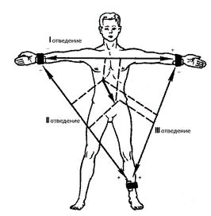

Slide 11
Стандартные двухполюсные отведения, предложенные в 1913 г. Эйнтховеном,
фиксируют разность потенциалов между двумя точками электрического поля, удаленными от сердца и расположенными во фронтальной плоскости — на конечностях.
Эти отведения образуют равносторонний треугольник Эйнтховена, вершинами которого являются правая рука, левая рука и левая нога с установленными там электродами.
В середине треугольника находится электрический центр сердца или точечный единый сердечный диполь, одинаково удаленный от всех трех стандартных отведений.

Slide 12
Гипотетическая линия, соединяющая два электрода одного отведения называется осью отведения.
Перпендикуляры, проведенные из центра сердца, т.е. из места расположения единого сердечного диполя, к оси каждого стандартного отведения, делят каждую ось на две равные части: положительную, обращенную в сторону положительного (активного) электрода (+) отведения, и отрицательную, обращенную к отрицательному электроду (-). Если ЭДС сердца в какой-либо момент сердечного цикла проецируется на положительную часть оси отведения, на ЭКГ записывается положительное отклонение (выше изоэлектрической линии). Если ЭДС сердца проецируется на отрицательную часть оси отведения, на ЭКГ регистрируются отрицательные отклонения (вниз от изоэлектрической линии).

Slide 13
3 усиленных отведения от конечностей (однополюсные): из активного электрода (+) и объединенного электрода Гольдбергера (-)
Обозначение усиленных отведений от конечностей происходит от первых букв английских слов: «а» — augmented (усиленный); «V» — voltage (потенциал); «R» — right (правый); «L» — left (левый); «F» — foot (нога).
aVF - усиленное отведение от левой руки (между левой ногой и объединенными руками) - это показатель работы задне-нижней сердечной стенки;
aVL - усиленное отведение от левой руки (между левой рукой и объединенными левой ногой и правой рукой) - это показатель работы левой передне-боковой стенки;
aVR - усиленное отведение от правой руки (между правой рукой и объединенными левой ногой и левой рукой) - это показатель работы правой боковой стенки.

Slide 14
Усиленные отведения от конечностей были предложены Гольдбергером в 1942 г. Они регистрируют разность потенциалов между одной из конечностей, на которой установлен активный положительный электрод данного отведения (правая рука, левая рука или левая нога), и средним потенциалом двух других конечностей. Таким образом, в качестве отрицательного электрода в этих отведениях используют так называемый объединенный электрод Гольдбергера, который образуется при соединении через дополнительное сопротивление двух конечностей.

Slide 15
Правила наложения электродов
Электроды накладываются начиная с правой руки. На правую руку накладывается красный электрод (Red - красный, Right – правый).
Далее, следуя по часовой стрелке накладываются электроды в следующей последовательности – желтый, зеленый, черный.
Каждая женщина злее черта

Slide 16
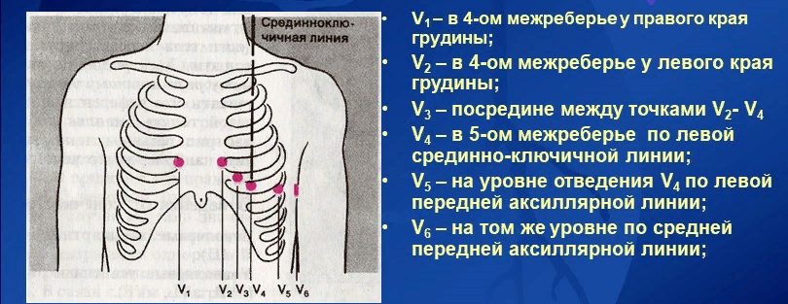
6 однополюсных грудных отведений:
V1 и V2 - это показатель работы правого желудочка;
VЗ - это показатель работы межжелудочковой перегородки;
V4 - это показатель работы верхушки;
V5 - это показатель работы левого желудочка и передне-боковой стенки;
V6 - это показатель работы боковой стенки левого желудочка.

Slide 17
Существует несколько вариантов регистрации ЭКГ:
Традиционный метод регистрации используется в больницах для постоянного отслеживания состояния лежачего больного. Таким образом, кардиограмма может записываться в течение длительного периода времени.
Нагрузочная проба – еще один эффективный метод регистрации. Он подразумевает два основных этапа: регистрацию ЭКГ в состоянии покоя, когда пациент не двигается, а также регистрацию при физических нагрузках. Метод актуален при подозрении врача на развитие ишемической болезни и некоторые другие возможные патологии.
Регистрация ЭКГ по Холтеру – известный метод, предполагающий проведение исследования в течение суток. Пациенту нужно постоянно носить портативное устройство на себе, так как оно фиксирует сердечные импульсы. Метод помогает обнаруживать многие заболевания, которые не имеют выраженной внешней симптоматики. Например, регистрация ЭКГ по Холтеру позволяет выявить скрытые процессы аритмии.
Метод с применением кардиосаундера нужен для долгих исследований. С данной целью используется небольшое устройство, передающее сигналы посредством коммуникационных линий и беспроводных технологий в аналитический центр.

Slide 18
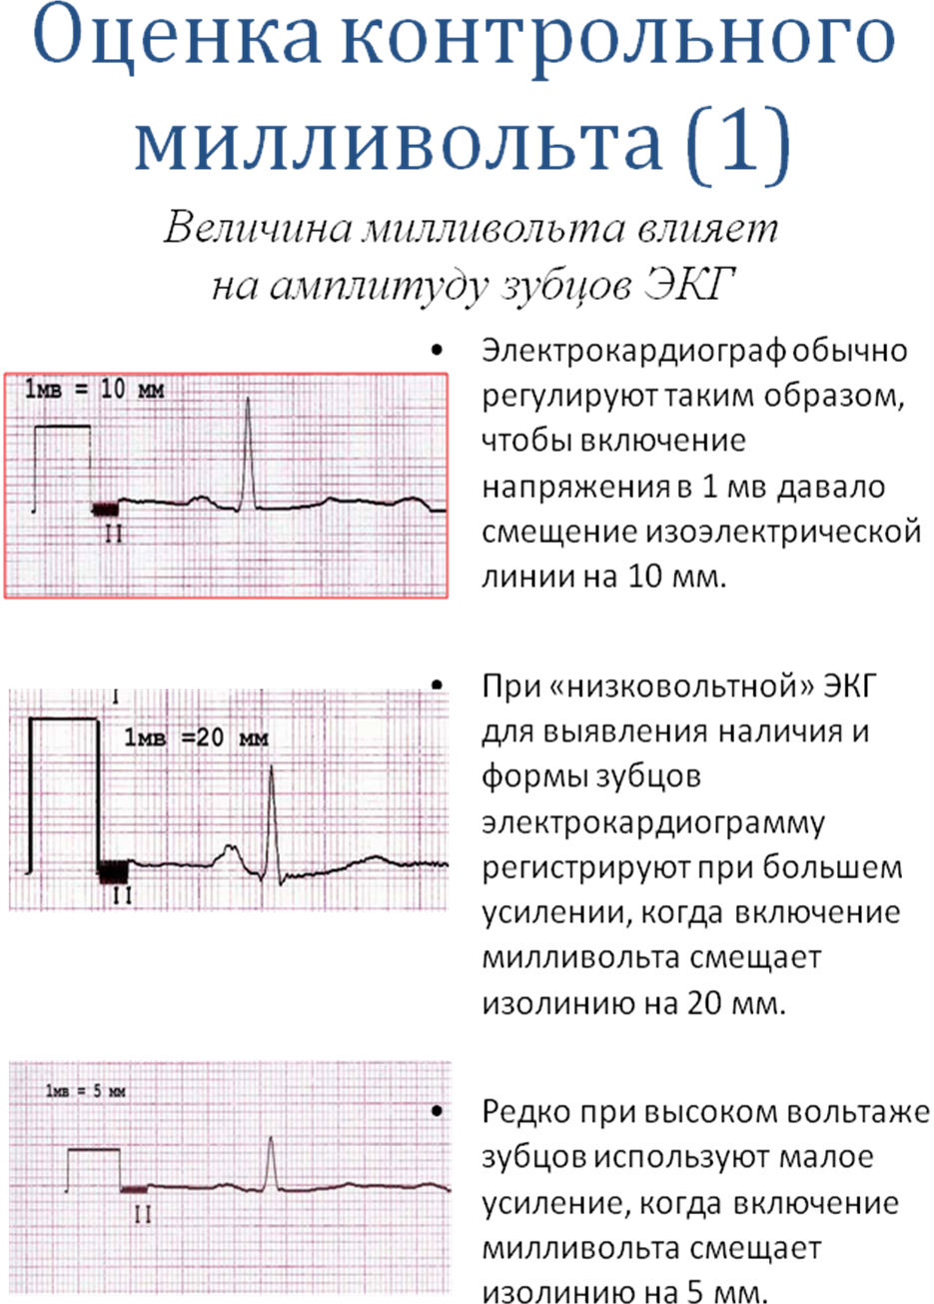

Slide 19
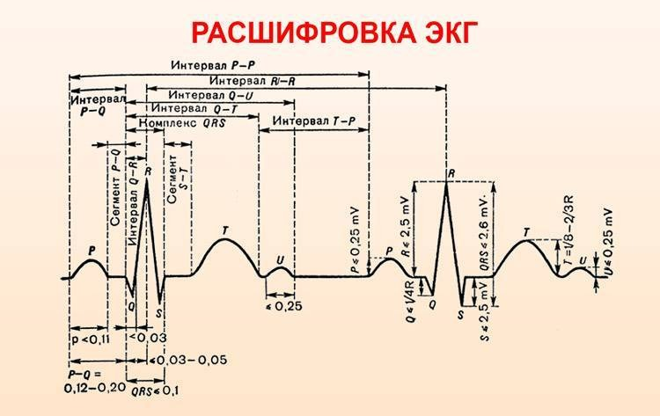

Slide 20
Элементы ЭКГ
1. Зубцы
2. Интервалы
3. Сегменты
Любая ЭКГ состоит из нескольких зубцов, сегментов и интервалов, отражающих сложный процесс распространения волны возбуждения по сердцу.
Изоэлектрическая линия – прямая линия, которая регистрируется во время отсутствия разности потенциалов в сердце (нет возбужденных участков миокарда или миокард предсердий или желудочков полностью охвачен возбуждением).

Slide 21
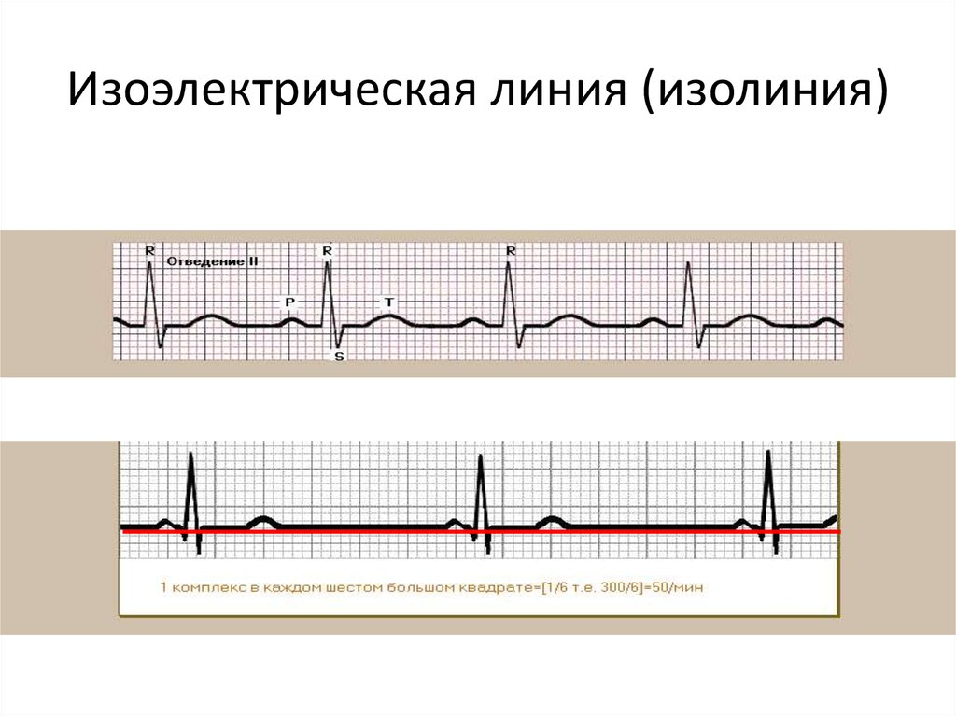

Slide 22
Зубцы – это отклонения от изоэлектрической линии, указывающие на наличие разности потенциалов (ЭДС) под отводящими электродами.
Зубцы обозначаются латинскими буквами P, Q, R, S, T
Зубцы бывают положительными (отклонения от изоэлектрической линии вверх) – P, R, T и отрицательными (отклонения от изоэлектрической линии вниз) – Q, S;
По форме
- округлыми – P, T
- остроконечными – Q, R, S.

Slide 23
Критерии оценки зубцов ЭКГ
1. Знак (положительный, отрицательный, двухфазный)
2. Длительность
3. Амплитуда
4. Форма
Необходимо знать генез зубца, т.е. процессы, формирующие данный зубец.

Slide 24
Зубец Р
отражает процесс деполяризации предсердий, восходящая часть зубца отражает деполяризацию правого предсердия, нисходящая часть отражает деполяризацию левого предсердия.
Продолжительность зубца не превышает 0,1 секунды.
Амплитуда 0,15 – 0,25 мВ, максимальна во II отведении.
Во всех отведениях положительный, кроме aVR, где зубец отрицательный, в V1 может быть двухфазным.

Slide 25
Зубец Q
обусловлен началом деполяризации межжелудочковой перегородки,
продолжительность 0,03 секунды
амплитуда зубца до 0,3мВ и не превышает ¼ зубца R в этом же отведении.
Отрицательный
Не постоянный (может отсутствовать в отведениях V2, V3, V4)

Slide 26
Зубец R
отражает процесс дальнейшего распространения возбуждения по миокарду левого и правого желудочка и его выход на наружные слои миокарда в области верхушки сердца.
Амплитуда от 0,6 до 2мВ.
Положительный по знаку, кроме отведения aVR

Slide 27
Зубец S
отражает процесс распространения волны возбуждения в наружных слоях миокарда желудочков у основания сердца.
Амплитуда зубца S колеблется в больших пределах в разных электрокардиографических отведениях, но не превышает 0.6 - 2 мВ (максимальна в V1, V2).
В стандартных отведениях амплитуда зубца S не превышает 1/3 зубца R.
Продолжительность 0,02 – 0,04с
отрицательный

Slide 28
Зубец Т
отражает процесс быстрой конечной реполяризации миокарда желудочков. На пике зубца Т точка относительной рефрактерности миокарда желудочков
Амплитуда зубца Т в диапазоне 0,2 – 0,6 мВ в стандартных отведениях (не превышает ½ зубца R),
продолжительность 0,16 – 0,24 секунды
Всегда положительный в отведениях I, II, aVF, V2-V6, всегда отрицательный в aVR. В отведениях III, aVL и V1 зубец T может быть положительным, двухфазным или отрицательным.
Раньше других указывает на метаболические нарушения в миокарде

Slide 29
Генез зубца Т
Деполяризация происходит от эндокарда к эпикарду, а реполяризация — от эпикарда к эндокарду. Это обусловлено тем, что длительность ПД в субэпикардиальных отделах желудочков на 0,03-0,04 сек. меньше, чем в субэндокардиальных участках, и процесс реполяризации раньше начнется именно в субэпикардиальных отделах. Поскольку во время реполяризации эти отделы приобретают положительный заряд, а субэндокардиальные отделы еще возбуждены, т.е. заряжены отрицательно, электроды отведений будут фиксировать преимущественно положительное отклонение — положительный зубец T.

Slide 30
Иногда за зубцом Т через 0,02 – 0,04 секунды после его окончания следует зубец U: он непостоянен, имеет малую амплитуду. Генез этого зубца остается невыясненным, предполагают, что он является отражением следового потенциала в фазу повышенной возбудимости миокарда желудочков (фаза экзальтации), наступающему после окончания электрической систолы левого желудочка

Slide 31
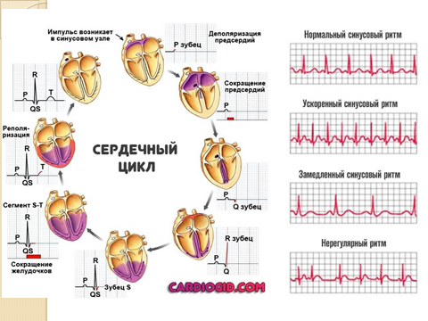

Slide 32
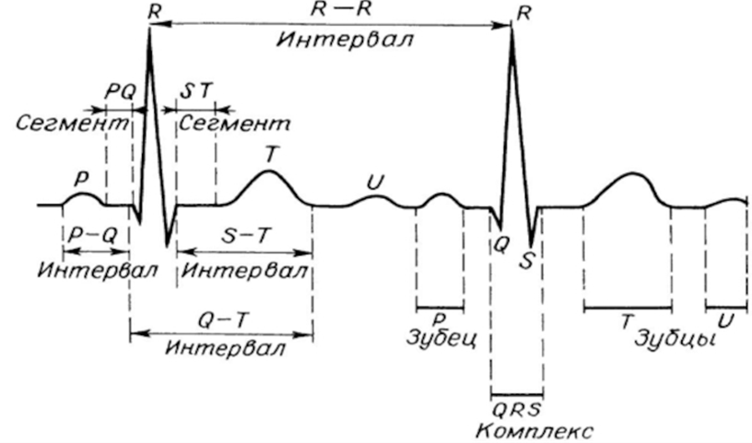
На записи ЭКГ различают зубцы, сегменты и интервалы.
Сегменты – это участки изоэлектрической линии между зубцами, соответствующие отсутствию ЭДС под электродами. Различают сегменты PQ, ST, TP.
Интервалы (их еще называют комплексами) включают зубцы и сегменты. Различают один предсердный комплекс РQ и два желудочковых комплекса – QRS и QRST

Slide 33
Интервал PQ 0,12 – 0,20с, у здорового человека зависит в основном от частоты сердечных сокращений: чем она выше, тем короче интервал P-Q
Интервал P-Q(R) измеряется от начала зубца Р до начала желудочкового комплекса QRS (зубца Q или R). Он отражает продолжительность атриовентрикулярного проведения, т.е. время распространения возбуждения по предсердиям, АВ-узлу, пучку Гиса и его разветвлениям.
Длительность сегмент РQ составляет 0,1 ± 0,02 секунды и соответствует длительности атриовентрикулярной задержки.
QRS 0,06 – 0,1с отражает проведение возбуждения по желудочкам
Интервал QT 0,27 – 0,55с (электрическая систола желудочков)
Сегмент ST на изолинии, допускается 1мм и ниже изолинии на 0,5мм

Slide 34
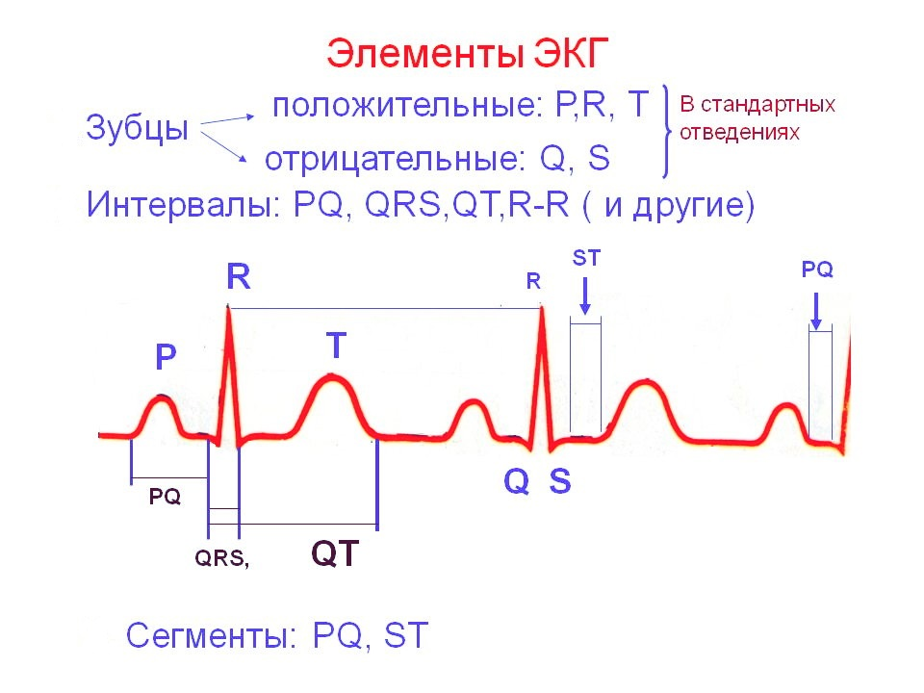

Slide 35
Информационная ценность ЭКГ
1. Анализ ЭКГ в одном отведении позволяет непосредственно оценить:
- автоматию сердца
- возбудимость
- проводимость
2. Анализ ЭКГ в нескольких отведениях позволяет оценить:
- направление электрической оси сердца

Slide 36
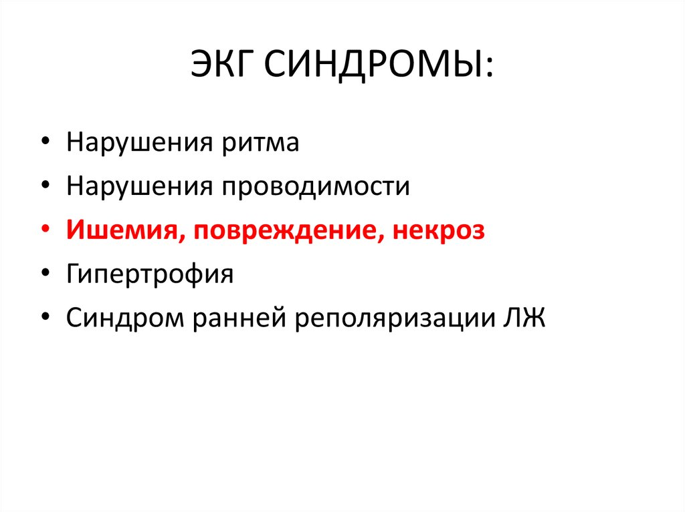

Slide 37
Автоматия
1. Определение водителя ритма
2. Определение ЧСС
3. Ритмичность (правильность ритма)

Slide 38
Критерии синусового ритма
1. зубец Р сцеплен с QRS и всегда предшествует этому комплексу
2. зубцы Р одинаковые по форме в одном и том же отведении
3. зубцы Р положительные в отведении II
4. Разница в интервалах RR 0,15с
5. ЧСС 60 – 90 в минуту

Slide 39
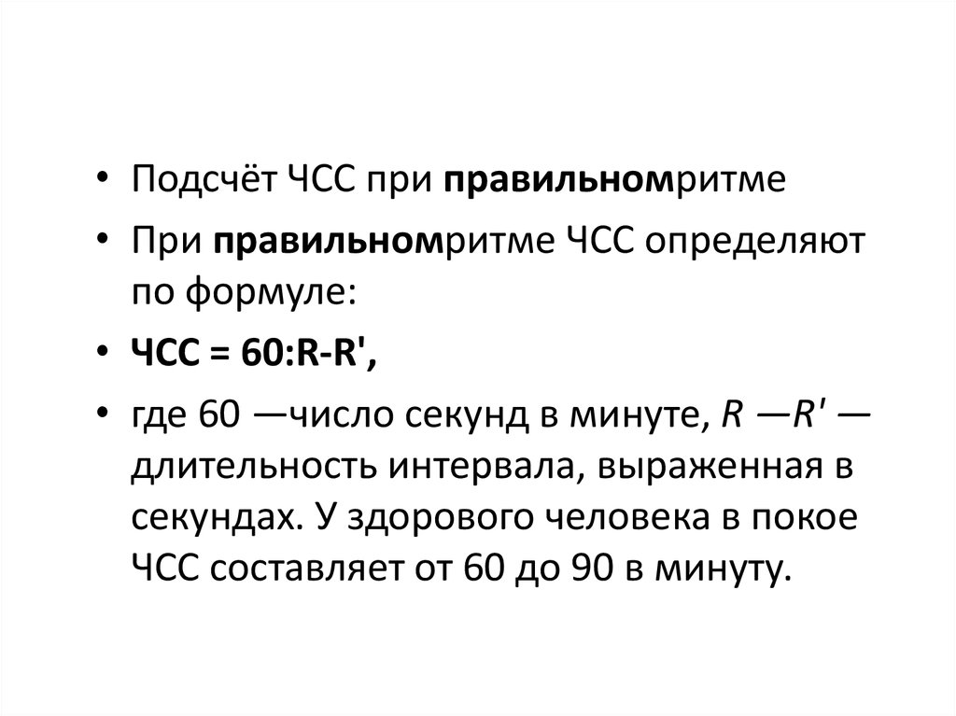
Расчет ЧСС

Slide 40
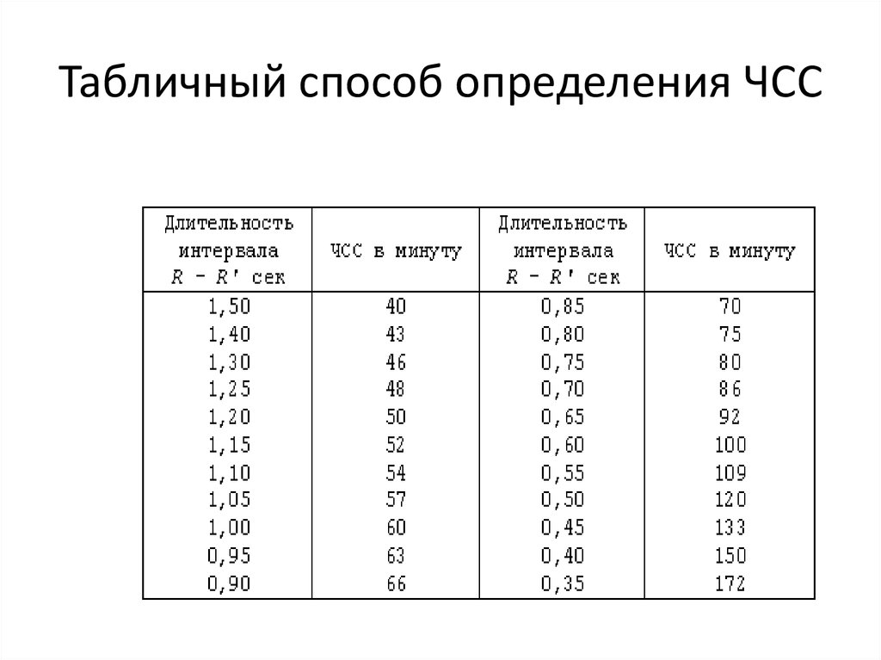

Slide 41
Критерий правильного ритма
Интервалы RR одинаковые
Допускается отклонение по длительности RR не более ±10% от среднего интервала RR

Slide 42
Оценка проводимости
длительность зубца Р характеризует скорость проведения электрического импульса по предсердиям,
продолжительность интервала P-Q характеризует скорость проведения по предсердиям, АВ-узлу и системе Гиса
длительность желудочкового комплекса QRS характеризует проведение возбуждения по желудочкам.
При этих измерениях следует учитывать скорость регистрации ЭКГ.

Slide 43
Электрическая ось сердца
Электрическая ось сердца – проекция суммарного вектора деполяризации желудочков на фронтальную плоскость. Показывает главное направление распространения возбуждения в сердце во фронтальной плоскости тела человека.
В норме совпадает с анатомической осью
Направление зависит от положения сердца в грудной полости

Slide 44
Варианты положения электрической оси сердца
1) нормальное положение, когда угол а составляет от +30° до +69°;
2) вертикальное положение - угол а от +70° до +90°;
3) горизонтальное положение - угол а от 0° до +29°;
4) отклонение оси вправо — угол а от +90⁰ до ±180°;
5) отклонение оси влево - угол а от 0° до -90°.

Slide 45
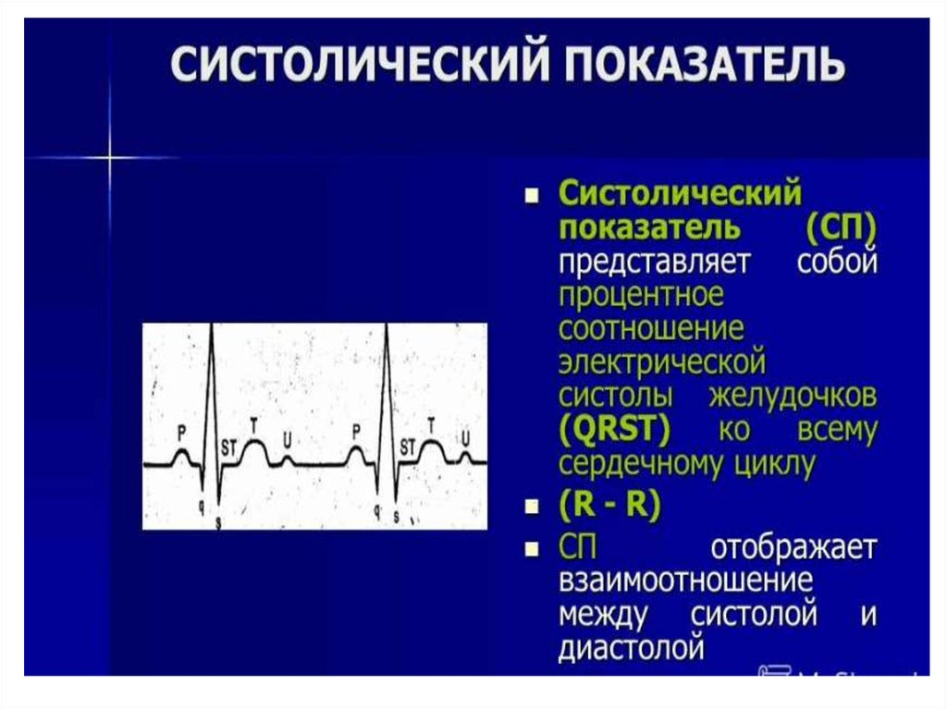

Slide 46
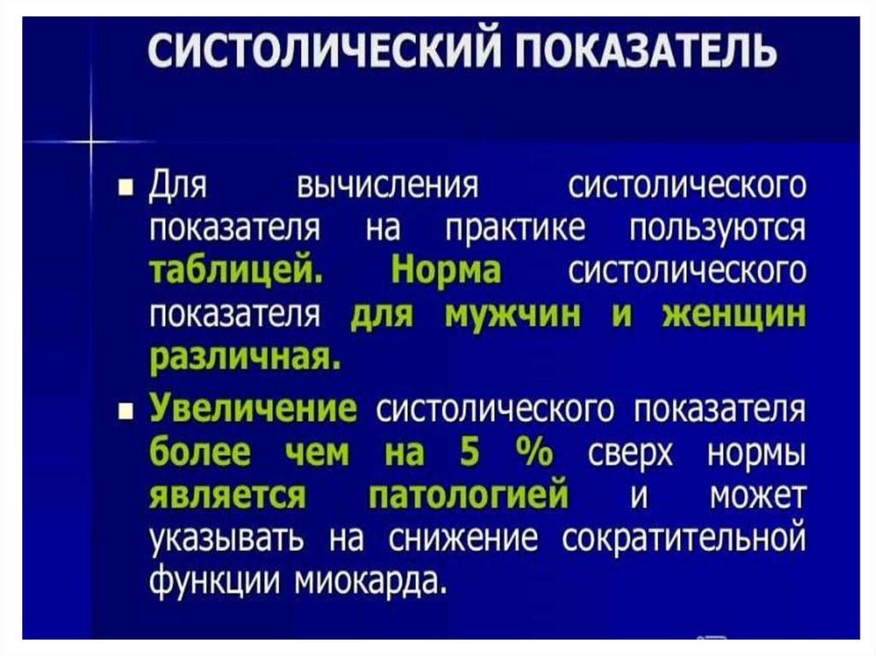

Slide 47
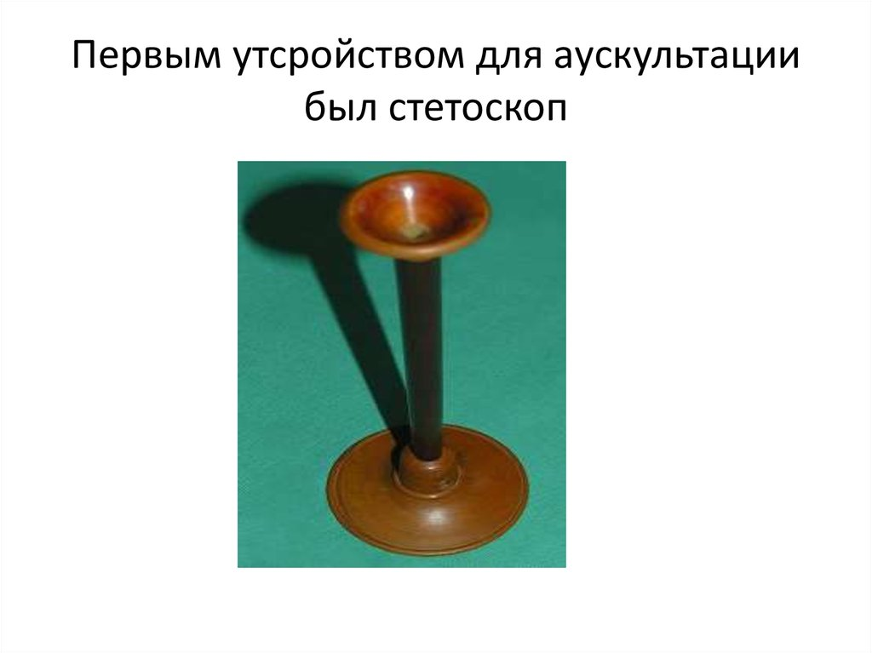

Slide 48
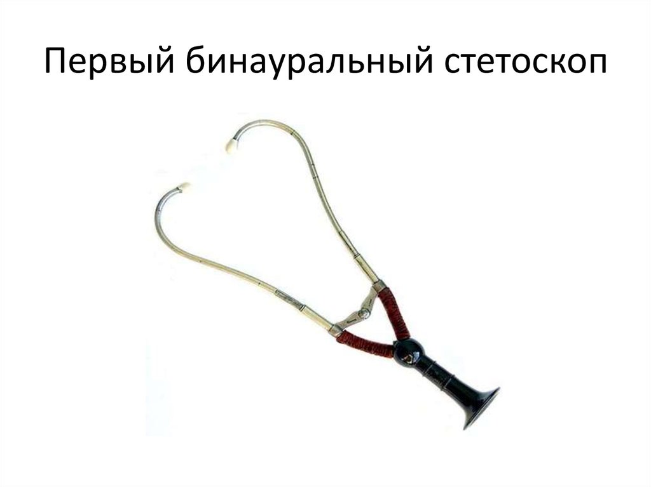
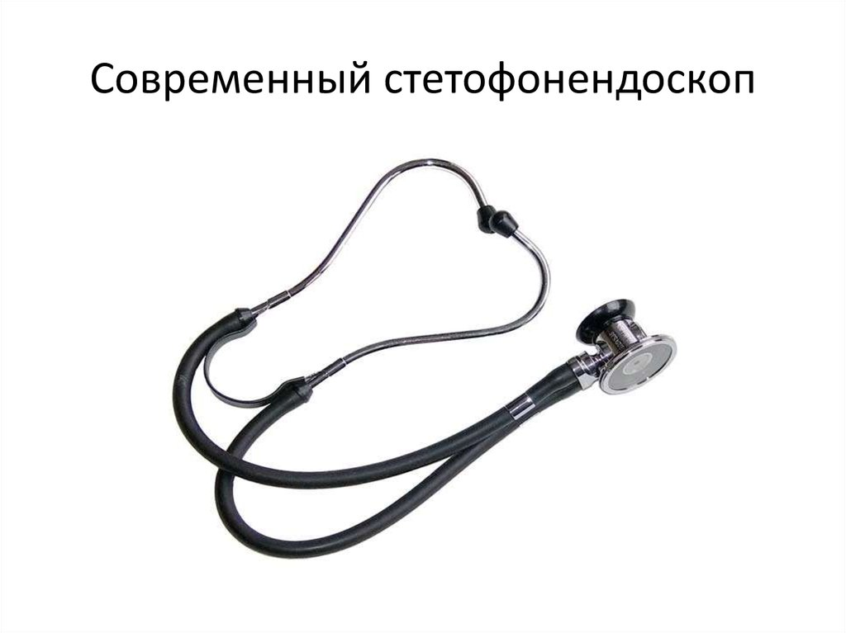

Slide 49
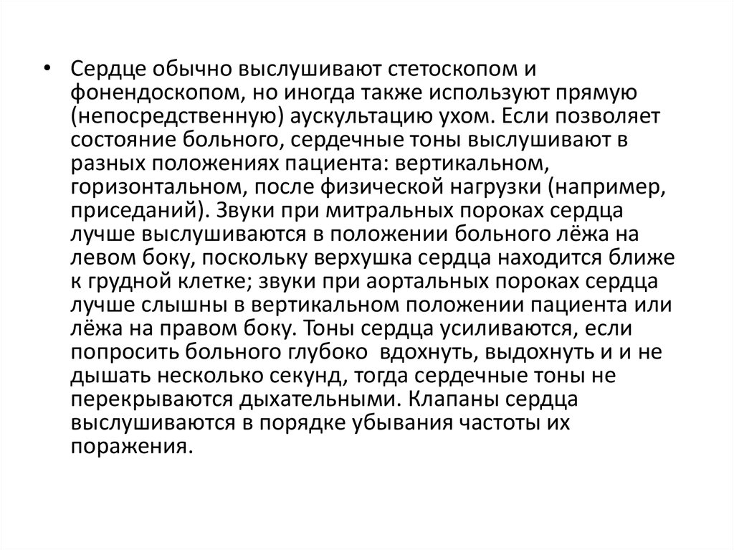

Slide 50
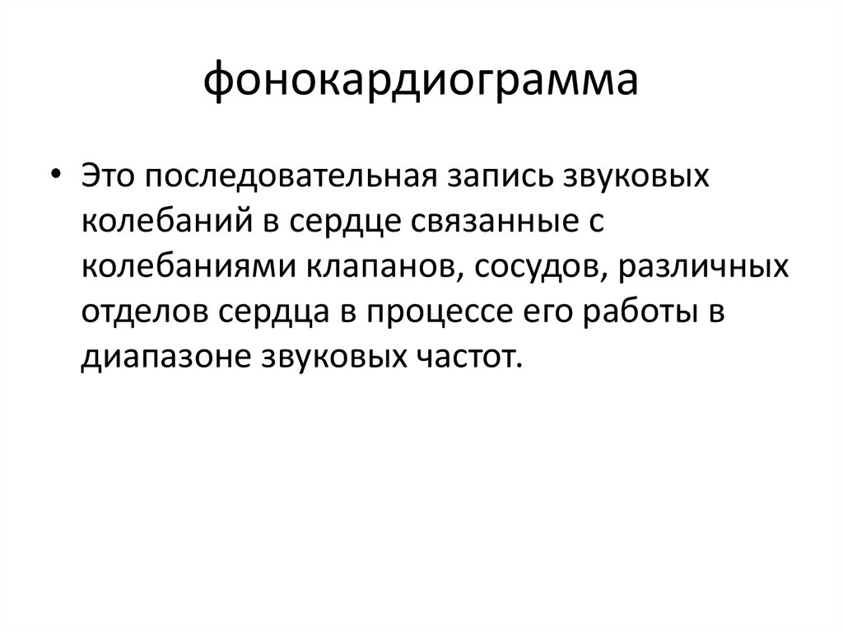

Slide 51
Эхокардиография позволяет оценить функцию сердца (сократительную способность, диастолическую функцию), наличие ишемии, аневризмы, врожденные и приобретенные пороки сердца, патологии клапанов и кровотока, опухоли и тромбы в сердце, объёмную нагрузку на камеры (увеличение размеров), патологию аорты, легочной артерии, нижней полой вены, легочных вен, легочную гипертензию и состояние перикарда.

